Slide 1
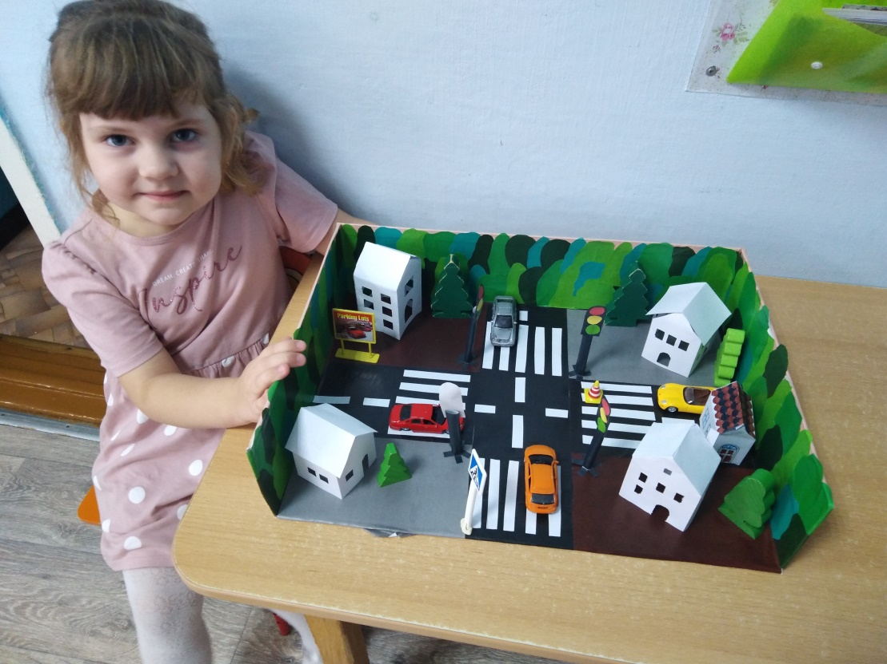
Муниципальное автономное дошкольное образовательное учреждение детский сад общеразвивающего вида № 134 г. Томска
Тема: «Макет по ПДД»
Выполнила: Дубцова Дарья, 4 года
Руководитель: Данилова Галина Александровна

Slide 2
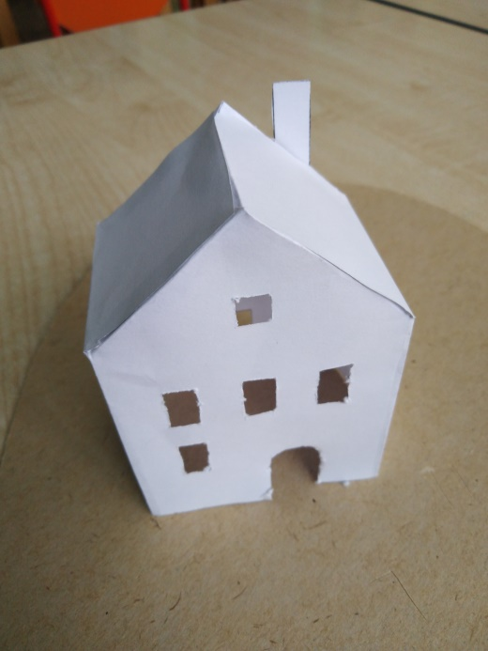
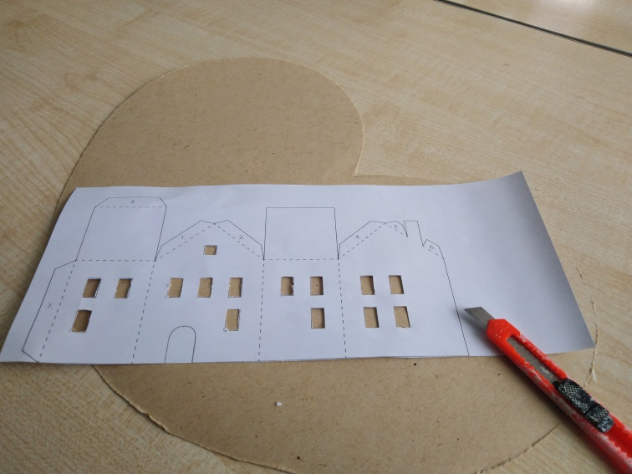
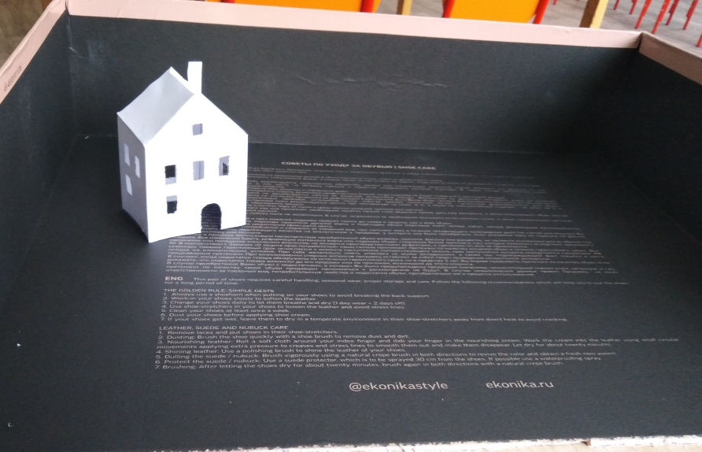
Создание макета:
1. Домики из бумаги.

Slide 3
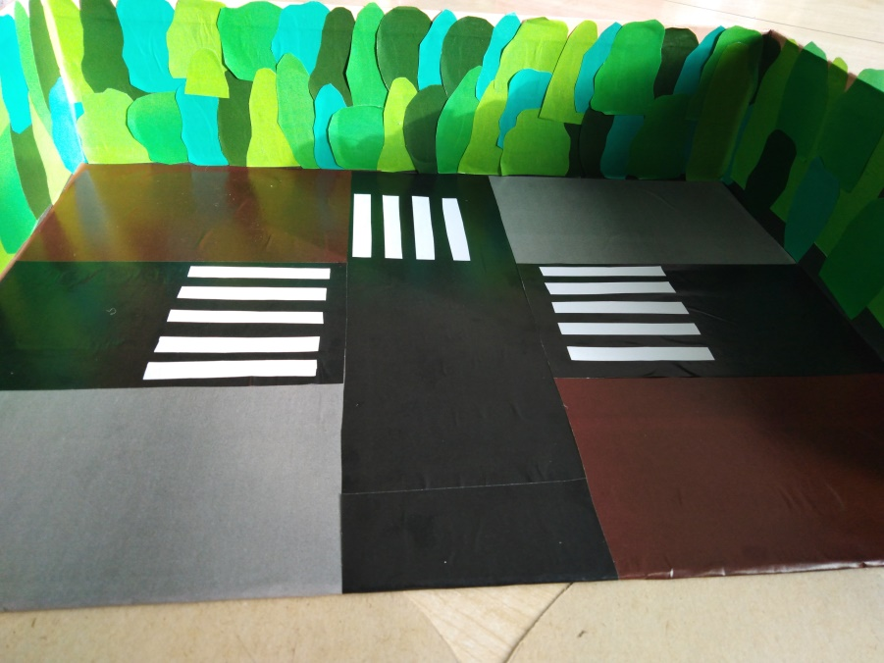
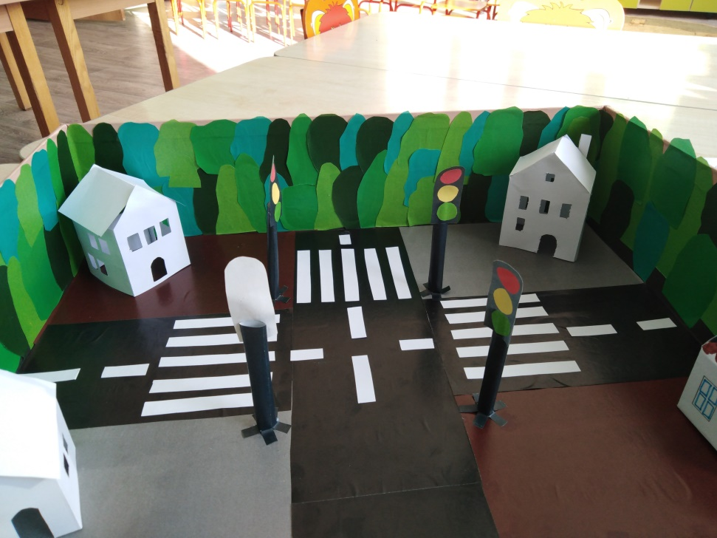
2. Проезжая часть. Перекресток.

Slide 4
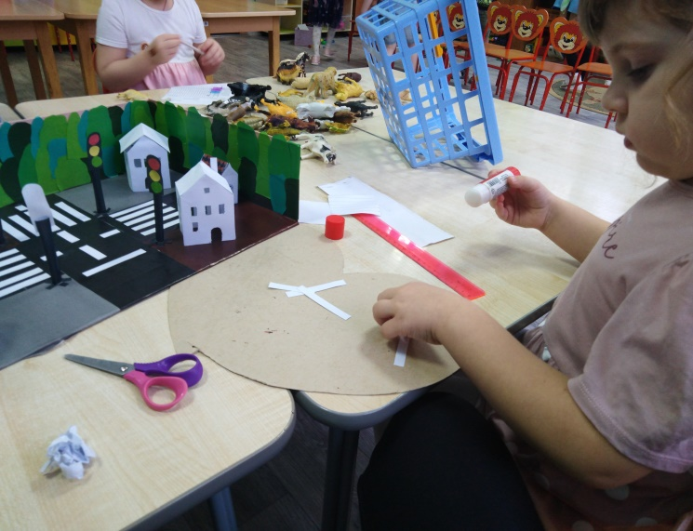
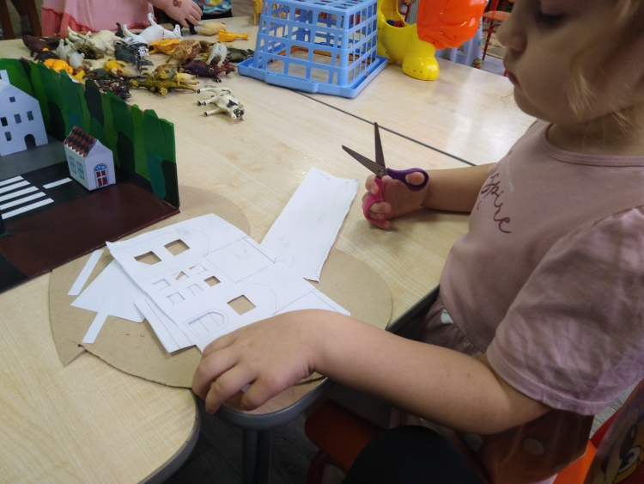
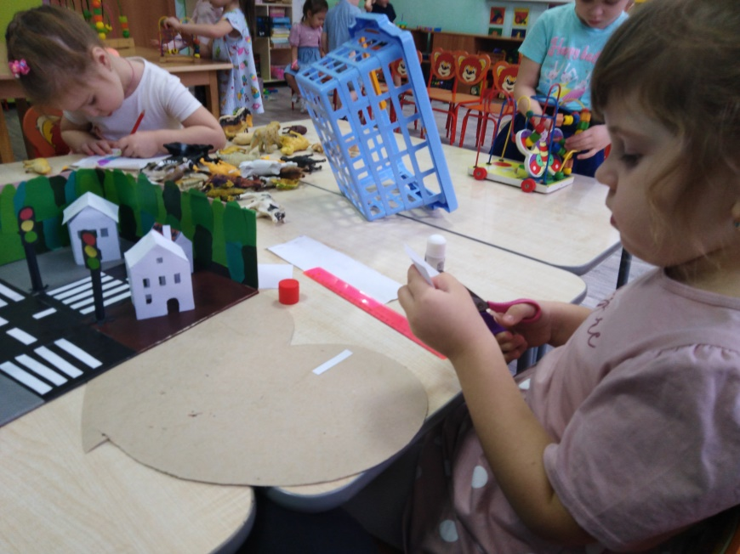

Slide 5
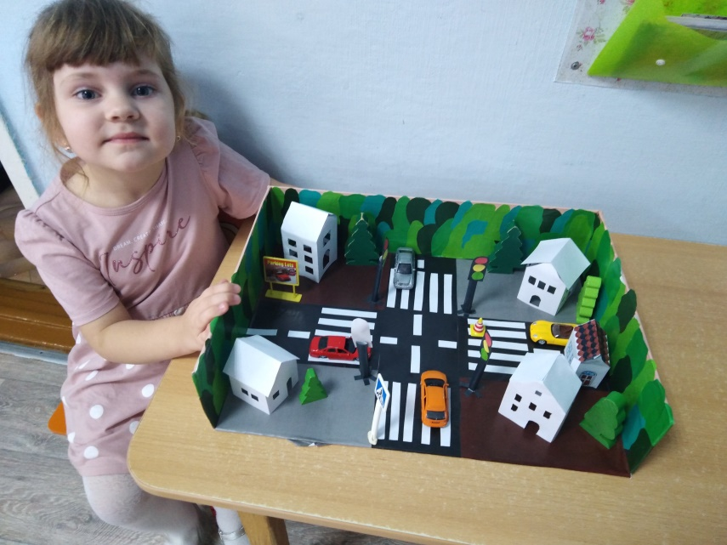
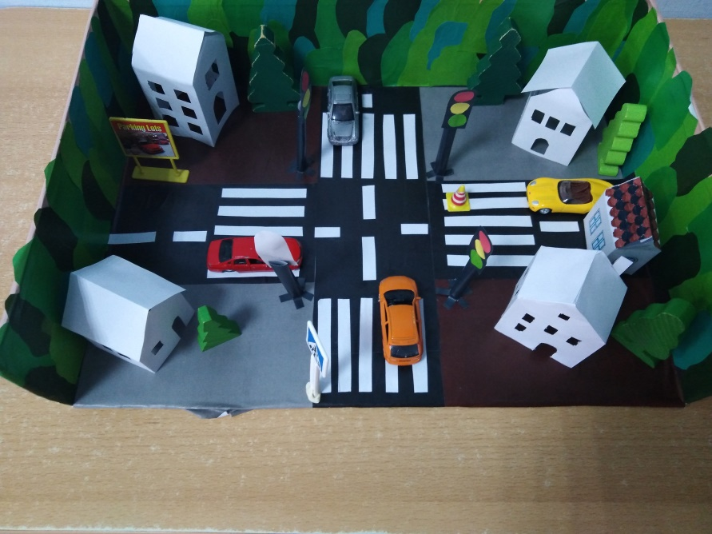
Цель: формирование безопасного поведения на проезжей части.

Slide 6
У любого перекрестка
Нас встречает светофор
И заводит очень просто
Cвет зеленый - проходи!
Желтый — лучше подожди!
Если свет зажжется красный —
Значит,
Двигаться опасно!
Стой!
Пускай пройдет трамвай, наберись терпенья.
Изучай и уважай правила движенья.

